Slide 1
ಪ್ರಾರಂಭಿಸು ⇒

Slide 2
ಜ್ಞಾನಪೀಠ ಪ್ರಶಸ್ತಿ ಪುರಸ್ಕೃತ ಕನ್ನಡಿಗರು
ಕನ್ನಡ ಶ್ರೀಮಂತ ಭಾಷೆ. ಸಾವಿರಾರು ವರುಷಗಳ ಸಾಹಿತ್ಯ ಪರಂಪರೆ ಕನ್ನಡಕ್ಕಿದೆ. ಕನ್ನಡ ಭಾಷೆಯ ಸೌಂದರ್ಯಕ್ಕೆ ಮತ್ತು ಹಿರಿಮೆಗೆ ಮತ್ತೊಂದು ಹೆಗ್ಗಳಿಕೆ ಎಂದರೆ ಹಿಂದಿ ಭಾಷೆ ನಂತರ ಅತಿ ಹೆಚ್ಚು ಜ್ಞಾನಪೀಠ ಪ್ರಶಸ್ತಿಯನ್ನು ತನ್ನದಾಗಿಸಿಕೊಂಡಿರುವುದು.

Slide 3
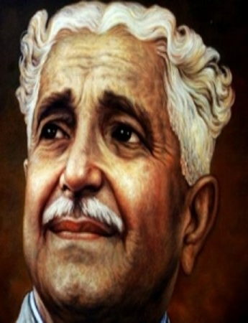
ಕುವೆಂಪು
ಕನ್ನಡಕ್ಕೆ ಮೊಟ್ಟಮೊದಲು ಜ್ಞಾನಪೀಠ ಪ್ರಶಸ್ತಿಯನ್ನು ತಂದುಕೊಟ್ಟವರು ಕೆ.ವಿ. ಪುಟ್ಟಪ್ಪನವರು.
ಇವರು 'ಕುವೆಂಪು' ಎಂಬ ಕಾವ್ಯನಾಮದಿಂದ ಪ್ರಸಿದ್ಧರು.
ಇವರ ಪೂರ್ಣ ಹೆಸರು ಕುಪ್ಪಳ್ಳಿ ವೆಂಕಟಪ್ಪ ಪುಟ್ಟಪ್ಪ.
ಇವರ "ಶ್ರೀ ರಾಮಾಯಣ ದರ್ಶನಂ" ಕೃತಿಗಾಗಿ ಕೇಂದ್ರ ಸಾಹಿತ್ಯ ಅಕಾಡೆಮಿ 1968 ರಲ್ಲಿ 'ಜ್ಞಾನಪೀಠ ಪ್ರಶಸ್ತಿ'ಯನ್ನು ನೀಡಿ ಗೌರವಿಸಿತು.
ಕುವೆಂಪುರವರು ಜಲಗಾರ, ಸ್ಮಶಾನಕುರುಕ್ಷೇತ್ರ, ಶೂದ್ರತಪಸ್ವಿ, ಬೆರಳ್‍ಗೆ ಕೊರಳ್, ಅವರು ರಚಿಸಿದ ಜನಪ್ರಿಯ ನಾಟಕಗಳು.
ಪಾಂಚಜನ್ಯ, ಪಕ್ಷಿಕಾಶಿ, ನವಿಲು, ಮುಂತಾದುವುಗಳು ಅವರ ಕವನ ಸಂಕಲನಗಳು.
ಕಾನೂರು ಸುಬ್ಬಮ್ಮ ಹೆಗ್ಗಡತಿ ಮತ್ತು ಮಲೆಗಳಲ್ಲಿ ಮದುಮಗಳು ಎಂಬ ಕಾದಂಬರಿಗಳನ್ನೂ ಸಹ ರಚಿಸಿದ್ದಾರೆ.
'ನೆನಪಿನ ದೋಣಿ' ಇವರ ಆತ್ಮಕಥೆ.

Slide 4
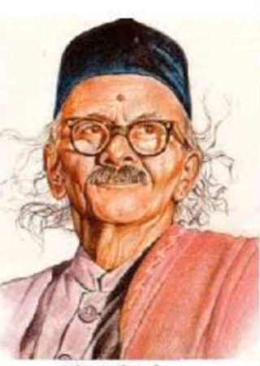
ದ.ರಾ. ಬೇಂದ್ರೆ
ಅಂಬಿಕಾತನಯ ದತ್ತ ಎಂಬ ಕಾವ್ಯನಾಮ ಹೊಂದಿದ್ದ ಕನ್ನಡದ ವರಕವಿ ದತ್ತಾತ್ರೇಯ ರಾಮಚಂದ್ರ ಬೇಂದ್ರೆ(ದ.ರಾ. ಬೇಂದ್ರೆ)ಯವರು ಧಾರವಾಡದಲ್ಲಿ 1886ರ ಜನವರಿ 31ರಂದು ಜನಿಸಿದರು.
"ನಾಕುತಂತಿ" ವರಕವಿ ದ.ರಾ.ಬೇಂದ್ರೆಯವರ ಕವನ ಸಂಕಲನ. ಇದಕ್ಕಾಗಿ ಬೇಂದ್ರೆಯವರಿಗೆ 1973ರಲ್ಲಿ ಜ್ಞಾನಪೀಠ ಪ್ರಶಸ್ತಿ ದೊರಕಿತು.
ಅಂಬಿಕಾತನಯ ದತ್ತರ ಪ್ರಮುಖ ಕೃತಿಗಳೆಂದರೆ ಕೃಷ್ಣಕುಮಾರಿ, ಗರಿ, ನಾಕುತಂತಿ, ಸಖಿಗೀತ, ನಾದಲೀಲೆ, ಉಯ್ಯಾಲೆ, ಅರಳುಮರಳು,ನಾಕುತಂತಿ, ಬಾ ಹತ್ತರ, ಸೂರ್ಯಪಾನ, ಮೂರ್ತಿ ಮತ್ತು ಕಾಮಕಸ್ತೂರಿ, ಹೃದಯ ಸಮುದ್ರ, ಮುಕ್ತ ಕಂಠ, ಸಂಚಯ, ಉತ್ತರಾಯಣ ಮುಂತಾದ ಕವನ ಸಂಗ್ರಹಗಳು.
ಬಾಲಬೋಧೆ, ಪರಾಕಿ, ಕಾವ್ಯ ವೈಖರಿ ಮುಂತಾದ 20ಕ್ಕೂ ಅಧಿಕ ಗದ್ಯ ಬರಹ ಸಂಗ್ರಹಗಳು.
ಸಾಹಿತ್ಯವಿಮರ್ಶೆ, ಸಾಹಿತ್ಯ ಸಂಶೋಧನೆ, ವಿಚಾರ ಮಂಜರಿ, ಮುಂತಾದ ಹಲವು ಸಾಹಿತ್ಯ ಗ್ರಂಥಗಳನ್ನು ರಚಿಸಿದ್ದಾರೆ.

Slide 5
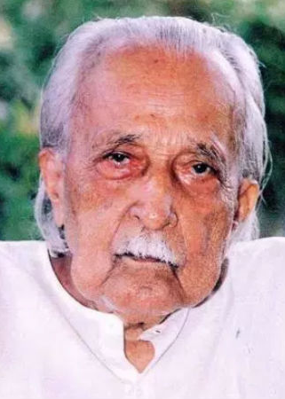
ಶಿವರಾಮ ಕಾರಂತ
ಉಡುಪಿ ಜಿಲ್ಲೆಯ ಕುಂದಾಪುರ ತಾಲೂಕು ಸಮೀಪದ ಕೋಟದಲ್ಲಿ 1902 ಅಕ್ಟೋಬರ್ 10 ರಂದು ಜನಿಸಿದ್ದ ಶಿವರಾಮ ಕಾರಂತರು, ಪ್ರೌಢಶಿಕ್ಷಣವನ್ನಷ್ಟೇ ಪಡೆದಿದ್ದರು.
ಇವರ 'ಮೂಕಜ್ಜಿ ಕನಸುಗಳು' ಕೃತಿಗೆ ಜ್ಞಾನಪೀಠ ಪ್ರಶಸ್ತಿ ದೊರೆತಿದೆ.
ಇವರು ಶ್ರೇಷ್ಠ ಕಾದಂಬರಿಕಾರ, ಕಲಾವಿದ, ಅಲೆಮಾರಿ, ಪತ್ರಕರ್ತ, ಪರಿಸರವಾದಿ, ಸಿನಿಮಾ ನಿರ್ಮಾಪಕರಾಗಿ, ನೃತ್ಯಪಟುವಾಗಿ, ಛಾಯಾಗ್ರಾಹಕರಾಗಿ ಹೀಗೆ ಸಾಹಿತ್ಯ-ಸಂಸ್ಕೃತಿಯ ಹತ್ತು ಹಲವು ಪ್ರಕಾರಗಳಲ್ಲಿ ಕೈಯಾಡಿಸಿ, ನಡೆದಾಡುವ ವಿಶ್ವಕೋಶ ಎಂದೇ ಖ್ಯಾತಿಗಳಿಸಿದ್ದರು.

Slide 6
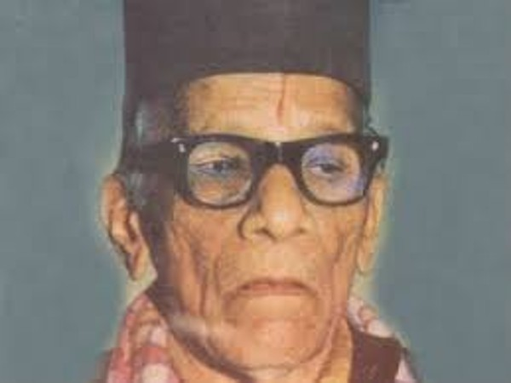
ಮಾಸ್ತಿ ವೆಂಕಟೇಶ ಅಯ್ಯಂಗಾರ
ಕನ್ನಡದ ಜ್ಞಾನಪೀಠ ಪ್ರಶಸ್ತಿ ವಿಜೇತರಲ್ಲೊಬ್ಬರಾದ 'ಸಣ್ಣಕಥೆಗಳ ಜನಕ' ಎಂದೇ ಪ್ರಸಿದ್ಧರಾದ ಮಾಸ್ತಿ ವೆಂಕಟೇಶ ಅಯ್ಯಂಗಾರರು 'ಶ್ರೀನಿವಾಸ' ಎಂಬ ಕಾವ್ಯನಾಮದಿಂದ ಸುಪ್ರಸಿದ್ಧರಾಗಿದ್ದರು.
ಕನ್ನಡ ಸಾಹಿತ್ಯಕ್ಕೆ ಇವರ ಸಮಗ್ರ ಕೊಡುಗೆಗಾಗಿ ಜ್ಞಾನಪೀಠ ಲಭಿಸಿದೆ.
ಕನ್ನಡ ಸಾಹಿತ್ಯ ಕ್ಷೇತ್ರದಲ್ಲಂತೂ 'ಮಾಸ್ತಿ ಕನ್ನಡದ ಆಸ್ತಿ' ಎಂಬ ನುಡಿಗಟ್ಟಿಗೆ ಪಾತ್ರರಾಗಿದ್ದರು.
ಇವರಿಗೆ ಮೈಸೂರು ಅರಸರು 'ರಾಜಸೇವಾಸಕ್ತ' ಎಂಬ ಬಿರುದನ್ನು ನೀಡಿದರು.
ಮಾಸ್ತಿಯವರ ಪ್ರಮುಖ ಕೃತಿಗಳಲ್ಲೊಂದು 'ಚಿಕ್ಕ ವೀರ ರಾಜೇಂದ್ರ' ಕಾದಂಬರಿ.
ಇನ್ನೊಂದು 'ಚೆನ್ನಬಸವ ನಾಯಕ', ರಾಜವಂಶಗಳ ಉನ್ನತಿ ಅವನತಿಗಳು ಇವುಗಳ ಕಾಥಾವಸ್ತು. ಮಾಸ್ತಿಯವರ ಇತರ ಕೃತಿಗಳೆಂದರೆ ಶೇಷಮ್ಮ,ಸುಬ್ಬಣ್ಣ ಮುಂತಾದ ದೊಡ್ಡ ಕಥೆಗಳು.
ಗೌಡರ ಮಲ್ಲಿ, ರಾಮನವಮಿ,ಮೂಕನ ಮಕ್ಕಳು, ಸುನೀತಾ,ಬಿನ್ನಹ, ತಾವರೆ ಮಲಾರ, ಚೆಲುವು, ಸಂಕ್ರಾಂತಿ, ಮಾನವ ಇತ್ಯಾದಿ ಕಾವ್ಯಪ್ರಕಾರದ ಕೃತಿಗಳು.

Slide 7
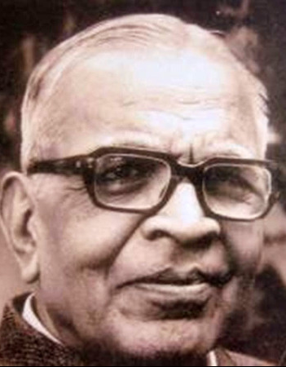
ವಿ.ಕೃ.ಗೋಕಾಕ್‌
ಕನ್ನಡ ಸಾಹಿತ್ಯಲೋಕದ ದಿಗ್ಗಜರಲ್ಲಿ ಡಾ.ವಿ.ಕೃ.ಗೋಕಾಕ್‌ ಒಬ್ಬರು.
ಇವರು ಸಾಹಿತ್ಯ ಕ್ಷೇತ್ರದಲ್ಲಿಯಂತೆಯೇ ಭಾಷಾ ಕ್ಷೇತ್ರಕ್ಕೂ ಅಪಾರ ಕೊಡುಗೆ ನೀಡಿದವರು.
ವಿನಾಯಕ ಕೃಷ್ಣ ಗೋಕಾಕ್‌ ಅವರು ವಿ.ಕೃ.ಗೋಕಾಕ್‌ ಎಂದೇ ಸುಪರಿಚಿತರಾಗಿದ್ದರು.
ಕನ್ನಡ ಸಾಹಿತ್ಯಕ್ಕೆ ಇವರ ಸಮಗ್ರ ಕೊಡುಗೆಗಾಗಿ ಜ್ಞಾನಪೀಠ ಲಭಿಸಿದೆ.
ಡಾ.ವಿ.ಕೃ.ಗೋಕಾಕರಿಗೆ ಭಾರತದ ಶ್ರೇಷ್ಠತಮ ಸಾಹಿತ್ಯ ಪ್ರಶಸ್ತಿಯಾದ ಜ್ಞಾನಪೀಠ (1990) ಲಭಿಸಲು ಕಾರಣವಾದ ಕೃತಿ 'ಭಾರತ ಸಿಂಧು ರಶ್ಮಿ' ಎಂಬ ಮಹಾಕಾವ್ಯ.
ಭಾರತ ಸಿಂಧು ರಶ್ಮಿ :- ಈ ಮಹಾಕಾವ್ಯವು ಎರಡು ಸಂಪುಟಗಳಲ್ಲಿದ್ದು, 12 ಖಂಡಗಳನ್ನು ಹೊಂದಿದೆ.

Slide 8
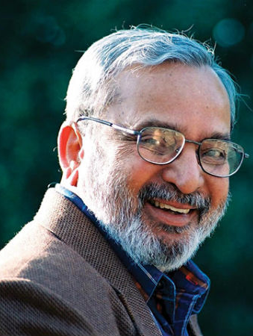
ಯು.ಆರ್. ಅನಂತಮೂರ್ತಿ
ಕನ್ನಡಕ್ಕೆ ಆರನೆಯ ಜ್ಞಾನಪೀಠ ಪ್ರಶಸ್ತಿಯನ್ನು ತಂದುಕೊಟ್ಟವರು ಡಾ. ಯು.ಆರ್. ಅನಂತಮೂರ್ತಿಯವರು.
ಅನಂತಮೂರ್ತಿಯವರು ಸಣ್ಣಕತೆಗಾರರಾಗಿ ಹಾಗೂ ಕಾದಂಬರಿಕಾರರಾಗಿ ಪ್ರಸಿದ್ಧರಾಗಿದ್ದಾರೆ.
ಕನ್ನಡ ಸಾಹಿತ್ಯಕ್ಕೆ ಇವರ ಸಮಗ್ರ ಕೊಡುಗೆಗಾಗಿ ಜ್ಞಾನಪೀಠ ಲಭಿಸಿದೆ.
1955ರಲ್ಲಿ 'ಎಂದೆಂದೂ ಮುಗಿಯದ ಕತೆ' ಎಂಬ ಕಥಾಸಂಕಲನದಿಂದ ಅವರ ಸಾಹಿತ್ಯ ಕೃಷಿ ಆರಂಭವಾಯಿತು.
ಪ್ರಶ್ನೆ, ಮೌನಿ, ಆಕಾಶ ಮತ್ತು ಬೆಕ್ಕು, ಸೂರ್ಯನ ಕುದುರೆ, ಐದು ದಶಕಗಳ ಕಥೆಗಳು(ಸಮಗ್ರ) ಇವು ಇವರ ಕಥಾಸಂಕಲನಗಳು.
ಸಂಸ್ಕಾರ, ಭಾರತೀಪುರ, ಅವಸ್ಥೆ, ಭವ, ದಿವ್ಯ, ಇವರ ಕಾದಂಬರಿಗಳು. ಪ್ರಜ್ಞೆ ಮತ್ತು ಪರಿಸರ, ಸನ್ನಿವೇಶ, ಸಮಕ್ಷಮ, ಪೂರ್ವಾಪರ, ಬೆತ್ತಲೆ ಪೂಜೆ ಯಾಕೆ ಕೂಡದು, ಇವುಗಳು ವಿಮರ್ಶೆಗಳು.
ಹದಿನೈದು ಪದ್ಯಗಳು, ಅಜ್ಜನ ಹೆಗಲ ಸುಕ್ಕುಗಳು, ಮಿಥುನ ಇವರ ಕವನಸಂಕಲನಗಳು.

Slide 9
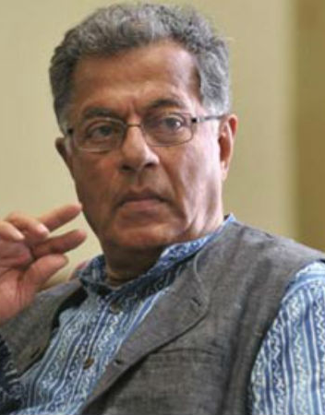
ಗಿರೀಶ್ ಕಾರ್ನಾಡ
ಗಿರೀಶ್ ಕಾರ್ನಾಡರು 1938ರ ಮೇ 19ರಂದು ಮಹಾರಾಷ್ಟ್ರದ ಮಾಥೆರ್ನ ಎಂಬಲ್ಲಿ ಜನಿಸಿದರು.
ಗಿರೀಶರ ಮೊದಲನೆ ಕೃತಿ 'ಯಾಯಾತಿ' ಎಂಬ ನಾಟಕ.
ಈ ನಾಟಕವು ಇವರಿಗೆ ದೊಡ್ಡಮಟ್ಟದಲ್ಲಿ ಪ್ರಶಂಸೆ ಮತ್ತು ಪ್ರಚಾರವನ್ನು ತಂದುಕೊಟ್ಟಿತು.
ಕನ್ನಡ ಸಾಹಿತ್ಯಕ್ಕೆ ಇವರ ಸಮಗ್ರ ಕೊಡುಗೆಗಾಗಿ ಜ್ಞಾನಪೀಠ ಲಭಿಸಿದೆ.
ಹಿಟ್ಟಿನಹುಂಜ ಮತ್ತು ಅಗ್ನಿ ಹಾಗೂ ಮಳೆ ಇವು ಪೌರಣಿಕ ನಾಟಕಗಳಾದರೆ, ತುಘಲಕ್, ತಲೆದಂಡ ಹಾಗೂ ಟೀಪುಸುಲ್ತಾನ್ ನಾಟಕಗಳು ಐತಿಹಾಸಿಕ ಹಿನ್ನಲೆಯುಳ್ಳವು.
ಜಾನಪದ ವಸ್ತುಗಳನ್ನು ಒಳಗೊಂಡ ನಾಟಕಗಳು ಹಯವದನ, ನಾಗಮಂಡಲ.
ಸಾಮಾಜಿಕ ನಾಟಕ ಅಂಜುಮಲ್ಲಿಗೆ, ಗಿರೀಶ್ ಕಾರ್ನಾಡರ್ ನಾಟಕಗಳು ಇಂಗ್ಲಿಷ್, ಹಿಂದಿ, ಮರಾಠಿ ಹಾಗೂ ಭಾರತೀಯ ಭಾಷೆಗಳಲ್ಲಿ ಪ್ರದರ್ಶನಗೊಂಡಿವೆ.
ನಾಟಕಗಳ ರಚನೆಯ ಜೊತೆಗೆ ಇವರು ರಂಗಭೂಮಿಯಲ್ಲಿ ಹಾಗೂ ಚಲನಚಿತ್ರ ರಂಗಗಳಲ್ಲಿ ಅಭಿನಯ ಮತ್ತು ನಿರ್ದೇಶಕರಾಗಿ ಜನಪ್ರಿಯರಾಗಿದ್ದಾರೆ.

Slide 10
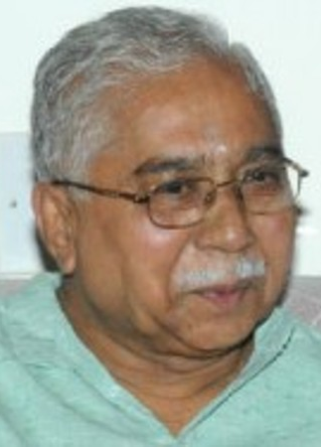
ಚಂದ್ರಶೇಖರ ಕಂಬಾರ
ಬೆಳಗಾವಿ ಜಿಲ್ಲೆಯ ಹುಕ್ಕೇರಿ ತಾಲ್ಲೂಕಿನ ಘೋಡಗೇರಿಯಲ್ಲಿ 2 ಜನವರಿ 1937ರಂದು ಡಾ. ಚಂದ್ರಶೇಖರ ಕಂಬಾರರು ಜನಿಸಿದರು.
ಕನ್ನಡ ಸಾಹಿತ್ಯಕ್ಕೆ ಇವರ ಸಮಗ್ರ ಕೊಡುಗೆಗಾಗಿ ಜ್ಞಾನಪೀಠ ಲಭಿಸಿದೆ.
ಕಂಬಾರರು ರಚಿಸಿರುವ ಪ್ರಮುಖ ಕೃತಿಗಳೆಂದರೆ, ಮುಗುಳು, ಹೇಳತೇನ ಕೇಳ, ತಕರಾರಿನವರು, ಸಾವಿರದ ನೆರಳು, ಬೆಳ್ಳಿಮೀನು, ಅಕ್ಕುಕ್ಕು ಹಾಡುಗಳೆ, ಚಕೋರಿ ಇವು ಕಾವ್ಯಗಳು.
ನಾಟಕಗಳು - ಬೆಂಬತ್ತಿದ ಕಣ್ಣು, ನಾರ್ಸಿಸಸ್, ಜೋಕುಮಾರ ಸ್ವಾಮಿ, ಚಾಳೇಶ, ಕಿಟ್ಟಿಯ ಕತೆ, ಜೈ ಸಿದ ನಾಯಕ, ಕಾಡು ಕುದುರೆ, ನಾಯೀ ಕತೆ ಮುಂತಾದುವು.
ಕಾದಂಬರಿ - ಅಣ್ಣ ತಂಗಿ, ಕರಿಮಾಯಿ, ಜೀಕೆ ಮಾಸ್ತರ ಪ್ರಣಯ ಪ್ರಸಂಗ, ಸಿಂಗಾರೆವ್ವಾ ಮತ್ತು ಅರಮನೆ.
ಜಾನಪದ- ಉತ್ತರ ಕರ್ನಾಟಕದ ಜನಪದ ರಂಗಭೂಮಿ, ಸಂಗ್ಯಾಬಾಳ್ಯಾ, ಬಣ್ಣಿಸಿ ಹಾಡವ್ವ ನನ ಬಳಗ, ಬಯಲಾಟಗಳು, ಮಾತಡೋ ಲಿಂಗವೇ ಮುಂತಾದವುಗಳು.
ಇತರೆ- ಕನ್ನಡ ನಾಟಕ ಸಂಪುಟ, ನೆಲದ ಮರೆಯ ನಿದಾನ.

Slide 11
ಧನ್ಯವಾದಗಳು

